Slide 1
BP – finanční plán

Slide 2
FÁZE BP
PŘÍPRAVNÁ
NÁBĚHOVÁ
PLNÝ PROVOZ (1 ROK)

Slide 3
PŘÍPRAVNÁ FÁZE
Jde o fázi, kdy organizace/firma (středisko, služba) neposkytuje služby/nevyrábí
V rámci této fáze má organizace/firma výdaje nezbytné pro vytvoření podmínek pro podnikání (provoz služby) – adaptace prostor, nákup vybavení, nábor a výběr budoucích pracovníků apod.
Jde o „vstupní investici“, počítáme s „návratem“ investice v rámci budoucích zisků
Primární focus: CASH FLOW ( příjmy a výdaje)
Relevantní pro výpočet doby návratnosti

Slide 4
NÁBĚHOVÁ FÁZE
Organizace/firma začíná provoz (poskytování služby, výroby)
Probíhá nastavení/doladění procesů a postupů
Testovací/pilotní provoz
Organizace/firma je pod úrovní plánovaného výkonu
Není výjimkou výdaje na provoz jsou větší než příjmy z provozu (focus na CashFlow)
Není výjimkou, že náklady na provoz jsou vyšší než výnosy z provozu
Časově omezené období, definované milníky (a intervence)
Relevantní pro výpočet doby návratnosti

Slide 5
FÁZE PLNÉHO PROVOZU
Sledované období 12ti měsíců
Analýza bodu zvratu/krytí vlastních nákladů
Výpočet návratnosti vstupních výdajů (čistá současná hodnota)

Slide 6
Počáteční výdaje
Výdaje na přípravu BP
Analýzy
Konzultace
Školení
Nákup know-how
Výdaje na základní materiálně-technické vybavení (standardy?)
Výdaje na přípravu provozovny
Nákup technologií (přístroje, technika apod.)
Nákup HW a SW
Výdaje na licence, registrace apod.

Slide 7
Kalkulace služeb/výrobků
Určení kalkulační jednice (jednotky služby / výrobku), na kterou plánujeme náklady a výnosy (např. hodina osobní asistence, lůžkoden, ošetřovací den apod.)
Kalkulace nákladů
Přímé – je přiřaditelná přímo konkrétní jednici (spotřebovávaný materiál, mzda pracovníka, odpis speciálního vybavení)
Nepřímé (výrobková režie) – přímo souvisí s konkrétní službou/výrobkem, ale nelze ji přímo spojit s konkrétní jednicí (mzda vedoucího služby, nájemné za provozovnu, spotřeba energií apod.)
Režijní – souvisí s fungováním organizace/firmy jako celku (mzda ředitele, webové stránky, náklady na externí vedení účetnictví apod.)

Slide 8
NÁKLADY přímé a nepřímé VS fixní a variabilní
PŘÍMÉ NÁKLADY
VARIABILNÍ NÁKLADY
VÝROBKOVÁ REŽIE - VARIABILNÍ
VÝROBKOVÁ REŽIE - FIXNÍ
FIXNÍ NÁKLADY
SPRÁVNÍ REŽIE

Slide 9
ANALÝZA BODU ZVRATU (KRYTÍ VLASTNÍCH NÁKLADŮ)

Slide 10
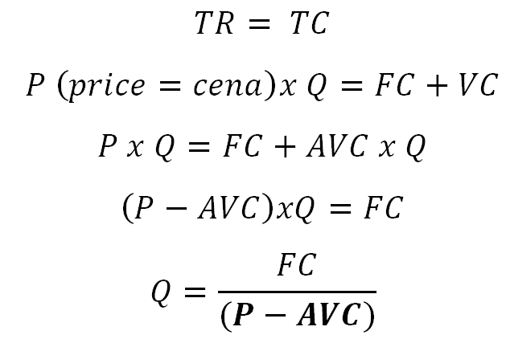
BOD ZVRATU
P-AVC = příspěvek na úhradu fixních nákladů

Slide 12
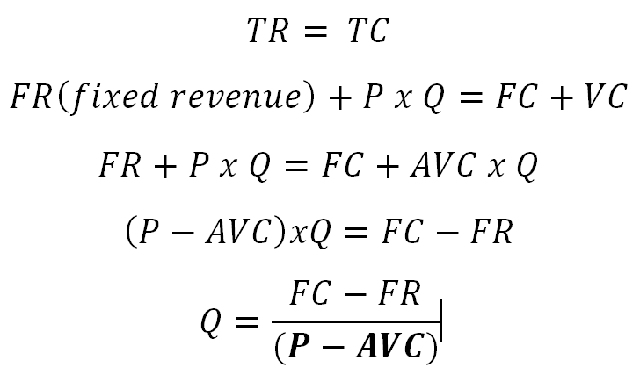
BOD ZVRATU

Slide 13
VÝPOČET NÁVRATNOSTI VSTUPNÍCH VÝDAJŮ
Prostý výpočet bez zohlednění vlivu času – nepřesný
Výpočet čisté současné hodnoty budoucích příjmů
Budoucí hotovostní toky (budoucí příjmy minus budoucí výdaje) přepočteny k dnešnímu dni
NPV = CF_{n} / (1 + r)^{n}
CF = finanční tok za každý rok (cash flow)
n = zamýšlená doba životnosti projektu (investice)
r = úroková míra (diskont) - bezriziková úroková míra (např. termínované vklady)

Slide 14
Klíčové postřehy
Kriticky důležité je určení jednotky produkce (jednice)
Je třeba ji mít popsánu i „kvalitativně“ – srov. lůžkoden, ošetřovací den
K této jednotce pak vztahuji náklady.
Co neumím změřit/spočítat obtížně řídím.
Peníze za rok mohou mít jinou hodnotu než peníze dnes.
Provoz nezačne od prvního dne.
Výdaje (náklady) na přípravu nesu již dnes.

